Slide 1
Защита алгоритмом шифрования протокола обмена данных программно-аппаратного комплекса «Звезда» версии 1.2
Данилов О.В.

Slide 2
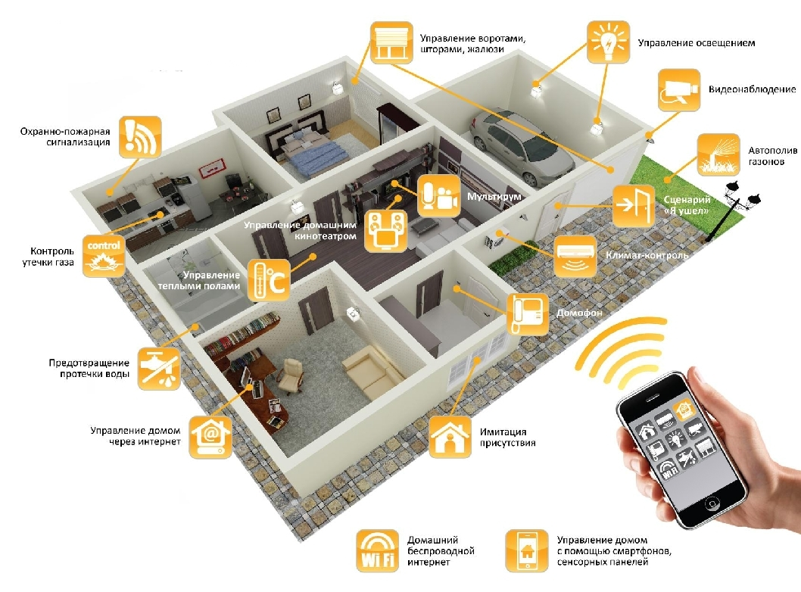
Схема системы «Звезда»

Slide 3
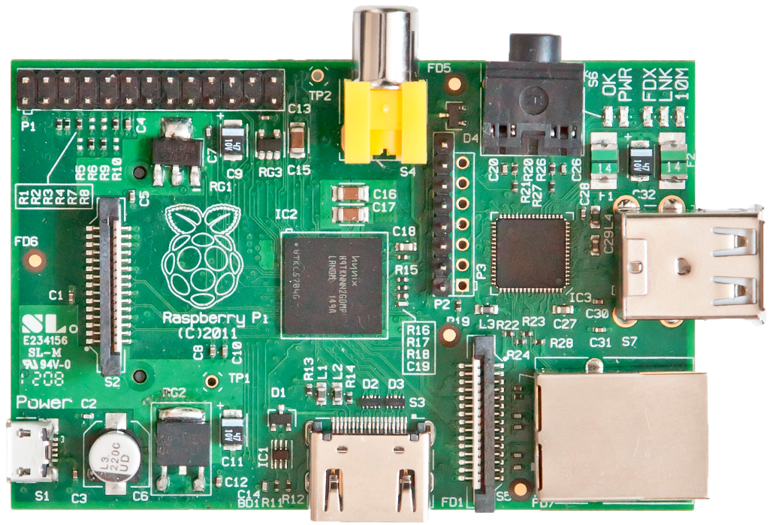
Аппаратная часть системы «Звезда»
Процессор ARM 11 700МГц
ОЗУ 512Мб
Сеть Ethernet 10/100
Два порта USB 2.0
Постоянная память MMC
GPIO, JTAG, SPI, I2C, DSI
Raspberry Pi

Slide 4
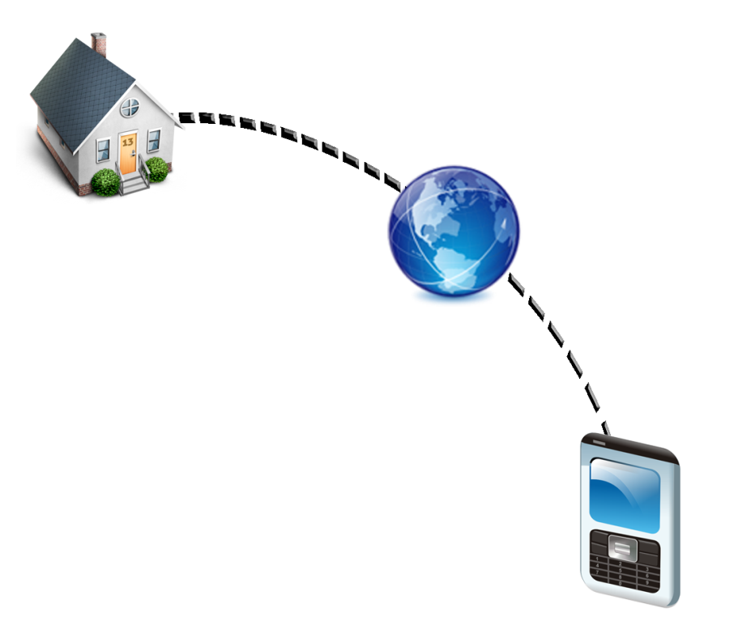
Цель и назначение программного продукта
Цель
Защита алгоритмом шифрования протокола обмена данных программно-аппаратного комплекса «Звезда» версии 1.2
Защита потока данных от внедрения третьи лиц
Назначение
Возможность легкого встраивания

Slide 5
Выбор алгоритма шифрования
Ассиметричные алгоритмы
Алгоритм | Длина ключа | Метод взлома (мат. проблема) | Криптостойкость, MIPS
RSA | 430 760 1024 1620 | факторизация больших простых чисел | 2,7•1028 для ключа 1300 бит
El-Gamal (Эль-Гамаль) |  | нахождение дискретного логарифма в конечном поле | при одинаковой длине ключа криптостойкость равная RSA
Эллиптические уравнения ECC | 112 160 192 256 | решение эллиптических уравнений | выше, чем у RSA
Симметричные алгоритмы
Алгоритм | Длина ключа, бит | Размер блока, бит | Затраты на подбор ключа, MIPS
DES | 56 | 64 | 5 10²
Triple DES | 128 (112) | 64 | 10¹⁸
IDEA | 128 | 64 | 10²¹
ГОСТ 28147-89 | 256 | 64 | нет данных
RC5 | 40 и выше | 32 и выше | 10³ и выше
Blowfish | до 448 | 64 | нет данных
AES | Длина ключа может быть 128, 192 или 256 бит, в независимости от длины блока

Slide 6




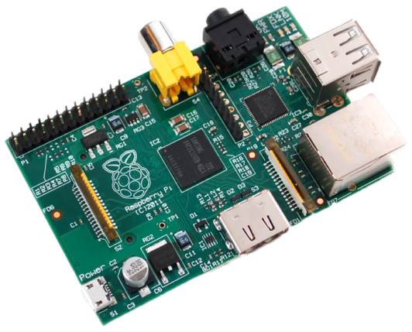
Разработка программного продукта
Средства разработки
Программные
Язык программирования Python
ОС Linux Raspbian Wheezy
Система контроля версий Git и хостинг GitHub
Аппаратные
Одноплатный миникомпьютер Raspberry Pi

Slide 7
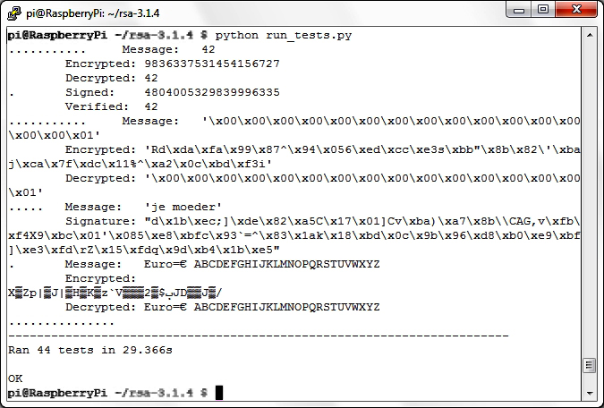
Тестирование программного продукта
Средство написания тестов: UnitTest2

Slide 8
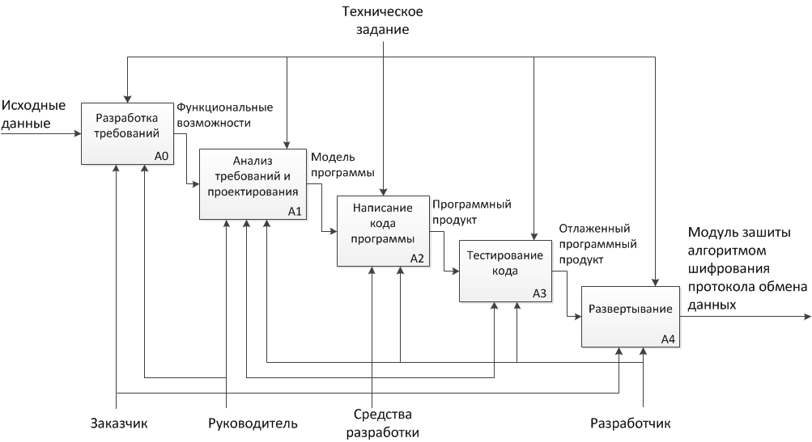
Этапы разработки программного обеспечения

Slide 9
Экономическое обоснование
Трудоемкость
Окупаемость
Этап разработки ПП | Трудоемкость, чел.дн.
Техническое задание | 12
Эскизный проект | 20
Технический проект | 80
Рабочий проект | 27
Внедрение | 20
Всего | 159
Показатель | Значение | Размерность
Затраты на разработку программы | 140900,31 | р.
Цена программного продукта | 198669,43 | р.
Капитальные вложения | 203404,28 | р./год
Экономия эксплуатационных расходов | 102486,12 | р./год
Годовой экономический эффект | 132996,76 | р./год
Срок окупаемости, Ток | 1,98 | годы
Цена программной продукции
140900,31 руб.

Slide 10
Результаты работы
Благодаря разработанной программе защита протокола системы «Звезда» не нуждается в сторонних средствах защиты обмена данных и может изменять алгоритм в целях коммерческой выгоды.
Дальнейшие модификации:
Добавление других алгоритмов шифрования
Интегрирование в системы видеонаблюдения

Slide 11
Спасибо за внимание

